Slide 1

ECC PoW Ethereum 개발 현황
2019/09/27
발표자 : 김형성
GIST, Dept. of Electrical Engineering and Computer Science INFONET Lab.

Slide 2
목차
로드맵
주요 개발 내용

Slide 3
1. 로드맵
Test in pseudo blockchain
Porting to Golang
Porting in go-ethereum
Test
PoW Algorithm Optimization
Implement difficulty calculator
Current

Slide 4
1. 로드맵
Test in pseudo blockchain
Porting to Golang
Porting in go-ethereum
Test
PoW Algorithm Optimization
Implement difficulty calculator
Today
Current

Slide 5
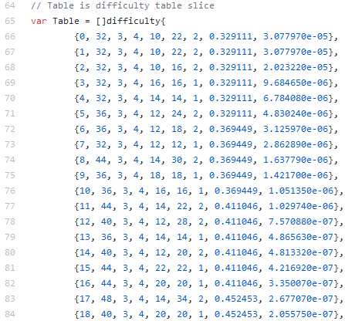

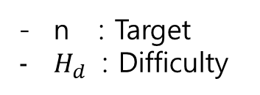
2. 주요 개발 내용
Implement difficulty calculator
현재 ECC PoW에서 난이도 조절 방식은 Table에서 채굴 확률에 맞는 level을 선택하는 방식
이더리움에서 Difficulty의 역수(reciprocal)는 블록이 채굴 될 확률을 의미 함
n : Target
$H_{d}$ : Difficulty
따라서 이더리움과 같은 방식으로 difficulty를 계산하고 difficulty의 역수에 맞는 level을 table에서 선택

Slide 6
2. 주요 개발 내용
Implement difficulty calculator
이더리움 (Byzantium rules(EIP-100)- https://github.com/ethereum/EIPs/issues/100)
diff = (parent_diff +
(parent_diff / 2048 *
max((2 if len(parent.uncles) else 1) – ((timestamp - parent.timestamp) // 9), -99))) +
2^(periodCount - 2)
ECC PoW
diff = (parent_diff +
(parent_diff / sensitivity *
max((2 if len(parent.uncles) else 1) - ((timestamp - parent.timestamp) // Block_Generation_Time), -99)))
Sensitivity가 크면 정해진 블록 생성 시간을 크게 벗어나도 난이도 변화가 크지 않음
반대로 sensitivity 작으면 블록 생성 시간 조금만 벗어나도 크게 변함
Sensitivity와 블록 생성 시간 결정 필요

Slide 7
2. 주요 개발 내용
PoW Algorithm Optimization
Decoder 성능 약 20% 성능 향상
수정 전 decoding이 15초 소요됐다면 수정 후 약 12.5초 개선 됨
채굴 성능 개선
기존에는 싱글 코어로 동작
수정 후 모든 코어 사용
중복된 nonce 사용 제거
1,000,000회 decoding 했을 때 대략적으로 400% 성능 향상
기존 : 125초 소요
수정 : 25초 소요

Slide 8
2. 주요 개발 내용
PoW Algorithm Optimization - 채굴 성능 개선
Mining
기존 방식
1개의 core만 사용
Random nonce 이더리움의 nonce 생성 방법과 같은 방법 사용
Core 1
RandomNonce
RandomNonce + 1
RandomNonce + 2
.
.
.
RandomNonce + N

Slide 9
2. 주요 개발 내용
PoW Algorithm Optimization - 채굴 성능 개선
Mining
기존 방식
CPU의 모든 core 사용
Random nonce(R.N.) 이더리움의 nonce 생성 방식과 같은 방법 사용
기존에는 R.N.을 1씩 증가시키는 방식 사용 했다면, 수정 된 방식에서는 decoding마다 다른 R.N. 사용
Core 1
Core 2
Core N
R.N.
R.N.
R.N.
R.N.
R.N.
R.N.
R.N.
R.N.
R.N.
. . .
.
.
.
.
.
.
.
.
.
R.N.
R.N.
R.N.

Slide 10
2. 주요 개발 내용
PoW Algorithm Optimization - 채굴 성능 개선
Decoding마다 다른 random nonce를 사용하는 이유 – 중복 연산 제거
Nonce를 1씩 증가시켰을 때 (x, y : random nonce, N : decoding 시도 횟수)
Ex) 만약 x = 1, y = 2501, N = 5000 이라면 2500번의 decoding이 반복 됨
Overhead를 줄이기 위해 N이 증가한다면, 넓은 범위라도 중복이 발생 할 수 있음
N
x
N
y
Meaningless

Slide 11
2. 주요 개발 내용
PoW Algorithm Optimization - 채굴 성능 개선
Decoding마다 다른 random nonce를 사용하는 이유 – 중복 연산 제거
Random nonce 계속 바뀔 때
. . .
난수(Random number)가 균일하게(uniform)하게 생성 된 다면 uint64(0 ~ 18,446,744,073,709,551,615)의 범위 보다 적은 수의 decoding에서는 중복 연산이 발생 하지 않을 확률이 높음

Slide 12



Q & A
Source code
LDPC decoder
ECC PoW go-ethereum
Version update history
Version update history : https://github.com/HyoungsungKim/ECC-PoW-project

